Slide 1
Mul4班
相馬悠紀(シミュレータ)
中川翔太(FPU)
林周斗(コンパイラ)
室屋晃子(コア)
11/13発表

Slide 2
Mul4班
未完動班
相馬悠紀(シミュレータ)
中川翔太(FPU)
林周斗(コンパイラ)
室屋晃子(コア)
11/13発表

Slide 3
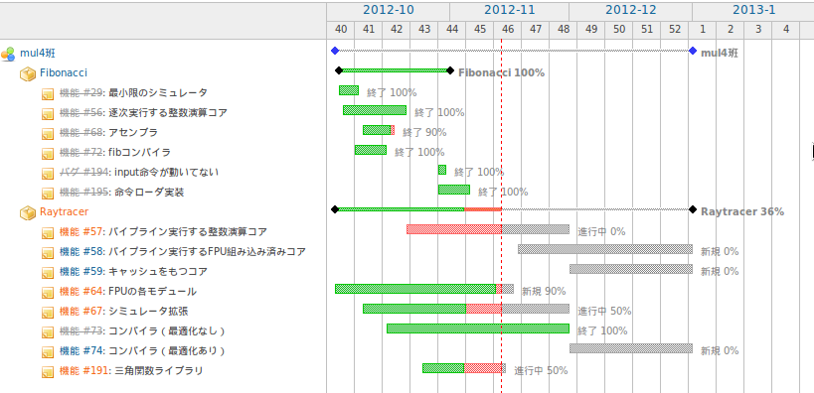

Slide 4
FPU
先週やったこと
-実機でのテストベンチの作成
-各モジュール単体を実機で動かし仕様の確認
↓各モジュールの仕様
fadd ４クロック 66MHz 133MHzで動作確認
fmul ５クロック 66MHz 133MHzで動作確認
fdiv、平方根
8クロック ３３MHzで動作確認 パイプライン実行×
稀に起こるC実装との不一致を発見
比較
1クロック 66MHzで動作確認

Slide 5
FPU
今週やること
-今日中にfdivを66MHzで動くようにする
-CPUと連携
-FPUの改良

Slide 6
コア
○先週やったこと
ぱたへね読んでパイプライン化について考える
○今週やること
FPU組み込み
命令ごとにレイテンシを変えてみる

Slide 7
コンパイラ
先週やったこと
  風邪をひいてしまい、ほぼ何も出来ませんでした・・・
今週やること
  先週に引き続き、最適化の勉強
  インライン展開の改善

Slide 8
シミュレータ
先週やったこと
  sin,cos（ライブラリ実装）完成
    誤差は元からなかったことが判明
今週やること
  atan(, tan)完成
  中間試験の勉強

